Slide 1
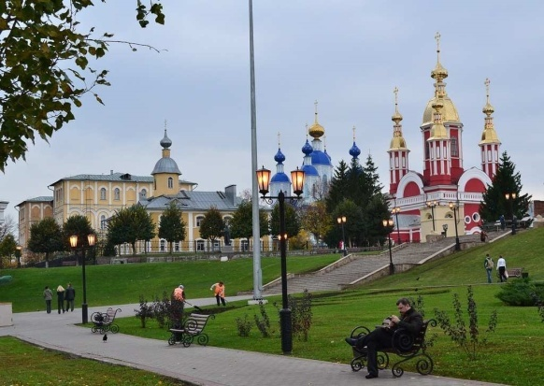
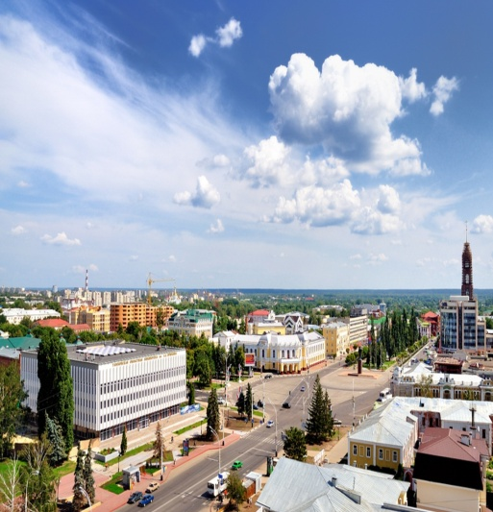
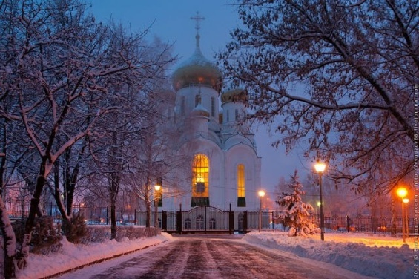
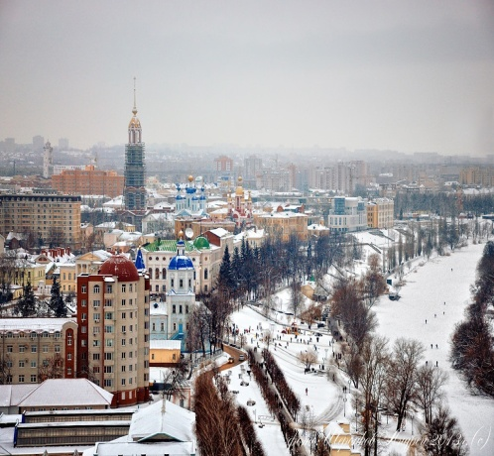
Городской конкурс творческих работ, посвященный 380-летию со дня основания города Тамбова, «Посвящение любимому городу»
Наш Тамбов
Выполнила учащаяся 7г класса
МАОУ СОШ №22 г. Тамбова
Говорова Екатерина (13 лет)
Руководитель
Волкова Татьяна Анатольевна,
учитель русского языка и литературы
ТАМБОВ, 2016

Slide 2
Цель работы: обзорное знакомство с городом
Задачи: представить краткую характеристику истории города,
познакомить с некоторыми достопримечательностями и памятниками родного города,
вызвать интерес к изучению истории и традиций города
Актуальность работы связана с празднованием 380-летия со дня основания города, в то же время нам, молодому поколению, необходимо больше знать о том месте, где мы родились и где взрослеем. В рамках одной презентации невозможно передать историю города, познакомить со всеми достопримечательностями и красотами, поэтому попытаемся только прикоснуться к нашим родным местам.

Slide 3
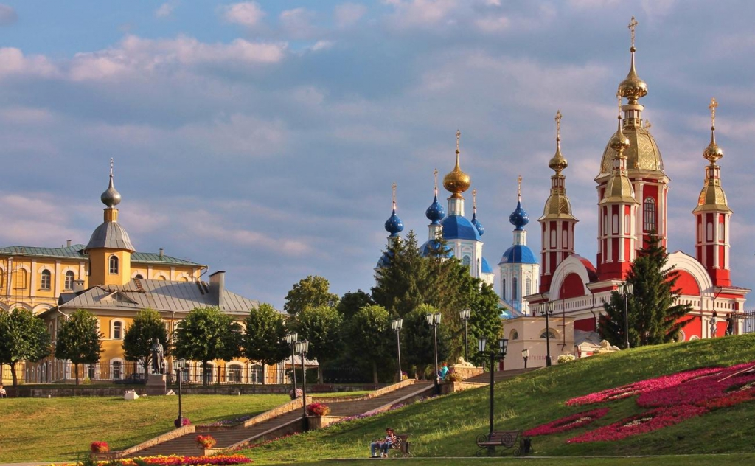
Тамбов – один из городов России. Несмотря на то, что День города тамбовчане отмечают 12 июня, он был основан 17 апреля 1636 года государевым стольником и шацким воеводой Романом Боборыкиным в качестве опорного пункта Московского государства в районе Дикого поля.

Slide 4
Развитие города
В 1781 году утверждается герб города Тамбова - улей и три пчелы на лазоревом фоне как символ трудолюбия и бортного промысла, которым с давних пор занимались жители Тамбовского края. Развитие Тамбова началось только в начале XIX века. В это время в нем насчитывалось 12 тысяч жителей. В 1872 году Тамбов имел 25 тысяч жителей, по переписи 1897 года в нем оказалось более 48 тысяч человек, на 1 января 1910 года числилось 68400 человек. В 2015 году население Тамбова составляет свыше 284 000 жителей.

Slide 5
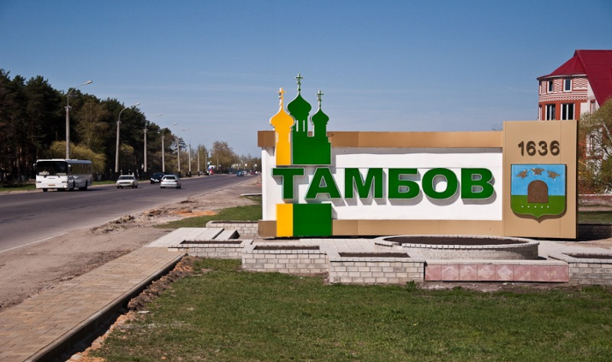
Что означает название города (версии)
Первоначальное название города писалось Тонбов и было связано с предполагаемым местом основания крепости для защиты от набегов на реке Липовица «напротив крайней мордовской деревни Тонбов» и реки Тонбов. Хотя город заложили в другом месте, он сохранил первоначальное наименование. Корень слова мокшанского происхождения («томба» — омут).
По второй версии, каждый раз после безрезультатных наскоков на тамбовскую крепость, кочевники кричали «Там Бог!».

Slide 6
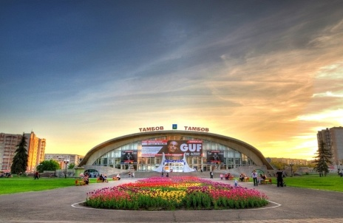
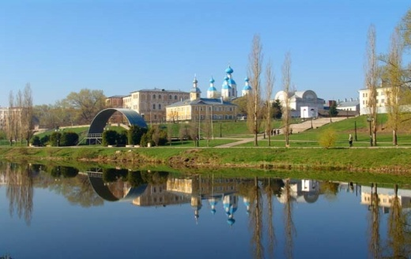
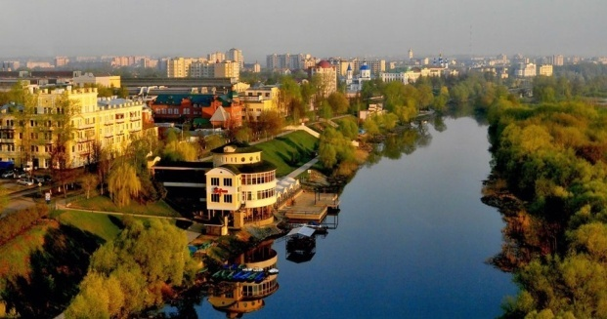
Знаете ли вы, что …
территорию Тамбовской области можно сравнить с площадью Бельгии
автомобильное движение в Тамбове началось в 1911 г. (Первый автомобиль был у губернского секретаря Герасимова А.Д.), в 1916 г. в городе было уже 2 автомобиля
первые автобусы в городе поехали в 1928 г., а троллейбусы — в 1955 г.
реки Тамбовской области относятся к бассейну Волги и Дона

Slide 7
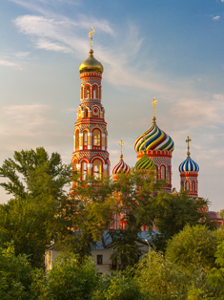
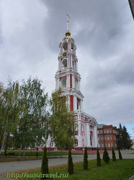
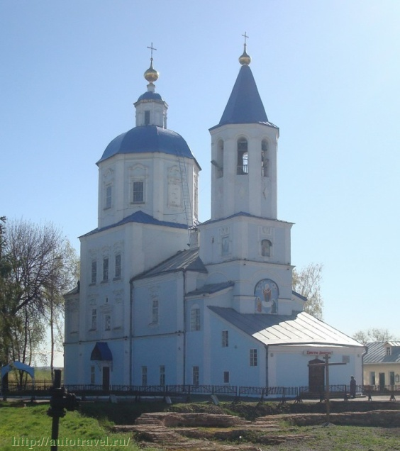
Храмы и соборы города
Тамбовский женский монастырь
Спасо- Преображенский собор
Казанский мужской монастырь
Покровская церковь

Slide 8
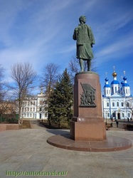
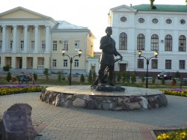
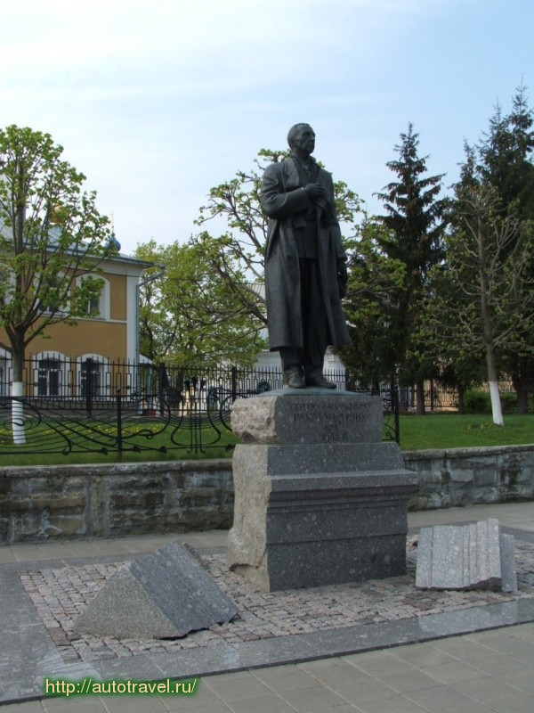
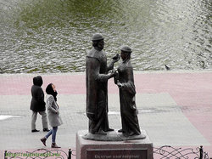
Памятники города
Памятник русскому мужику
Памятник Зое Космодемьянской
Набережная Цны. Петр и Феврония. Любимое место брачующихся.
Памятник С.В. Рахманинову

Slide 9
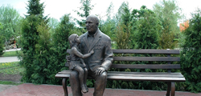
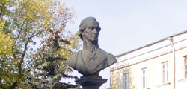
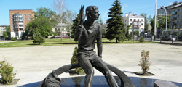
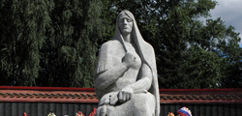
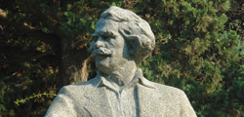
Памятники города
Памятник Ветерану-победителю
Памятник
Г.Р. Державину
Памятник “Вечный студент”
Памятник “Скорбящая мать”
Памятник С. Н. Сергееву- Ценскому

Slide 10
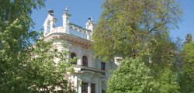
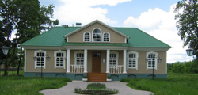
Музеи города
Дом Асеева
Главный усадебный дом поражает соразмерностью и изяществом всех своих элементов: он легкий, красивый, с несимметричными фасадами и крайне интересными декоративными решениями
Дом-музей Вернадского
Оригинал имения Вернадского до
наших дней не сохранился, в 2003 г. по архивным документам и чертежам здесь возвели его точную копию, где сегодня разместился Дом-музей Вернадского, а также научно-культурный Ноосферный центр.

Slide 11
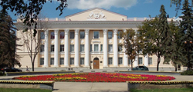
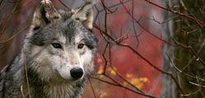
Музеи города
Краеведческий музей
Один из старейших музеев в России, славится не только своей богатой коллекцией, но и зданием, в котором он находится — ведь это бывший Дом политического просвещения, ныне — памятник архитектуры
Музей Волка
В городе установлено сразу два памятника Тамбовскому волку — на въезде в город и на территории одной из гостиниц, также в 2000 году в областном центре был организован единственный в мире Музей волка.

Slide 12
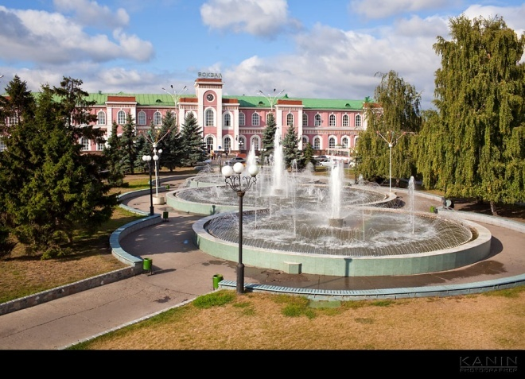
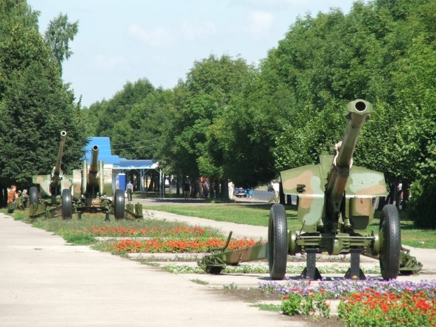
Любите и сохраняйте НАШ ГОРОД!

Slide 13
Источники информации 1.О Тамбове http://www.101hotels.ru/main/cit ies/tambov/about 2.http://tambovgrad.ru/modules/photo/images/1638-Pamjatnik-Zoe-Kosmodemjanskoj-v-Tambove.jpg 3.http://j.livelib.ru/selepic/018751/l/594d/O_Tambove_v_Tambove_v_okrestnostyah_Tambova.jpg 4. http://www.top68.ru/sites/default/files/gallery-images/top68.ru-tambov-na-podezde-4433.png 5. Легенды о Тамбове http://inaprocess.ucoz.ru/publ/legendy_tambova/43

